Slide 1
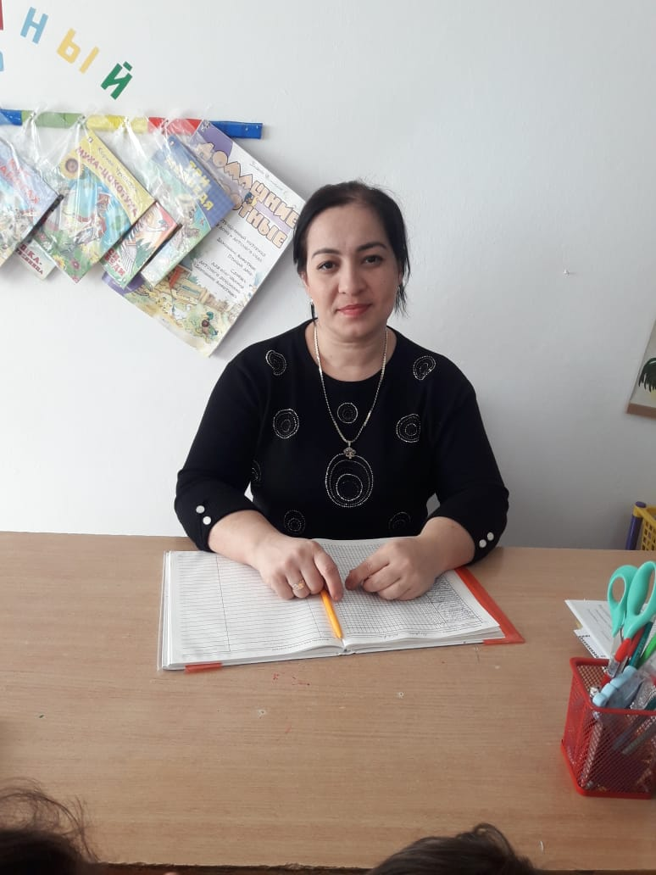
Портфолио воспитателя МБДОУ детский сад «Ромашка»
Умаевой фатимы курашЕвны

Slide 2
Визитная карточка
* ФИО: Умаева Фатима Курашевна
* Должность: Воспитатель
* Образование: среднее специальное Хасавюртовский педколледж»
* Специальность: дошкольное воспитание
* Общий стаж: 11 лет
* Стаж работы в МБДОУ детский сад «Ромашка» - 11 лет
* Педагогический стаж: 11 лет
* Курсы повышения квалификации:. ГБОУ ДПО «Дагестанский институт развития образования»
*

Slide 3
Девиз:
« Мечтай, дерзай, твори – все для счастья детворы!»

Slide 4
Педагогическое кредо
«Твори добро на всей Земле!
Твори добро другим во благо
Не за красивое «спасибо»,
Услышавшего тебя рядом».

Slide 5
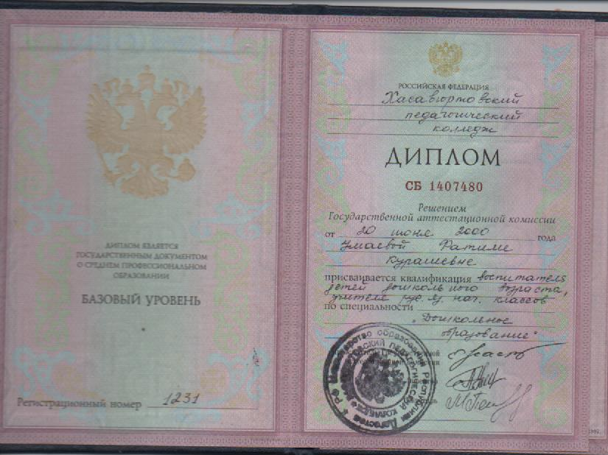
Образование:
.

Slide 6
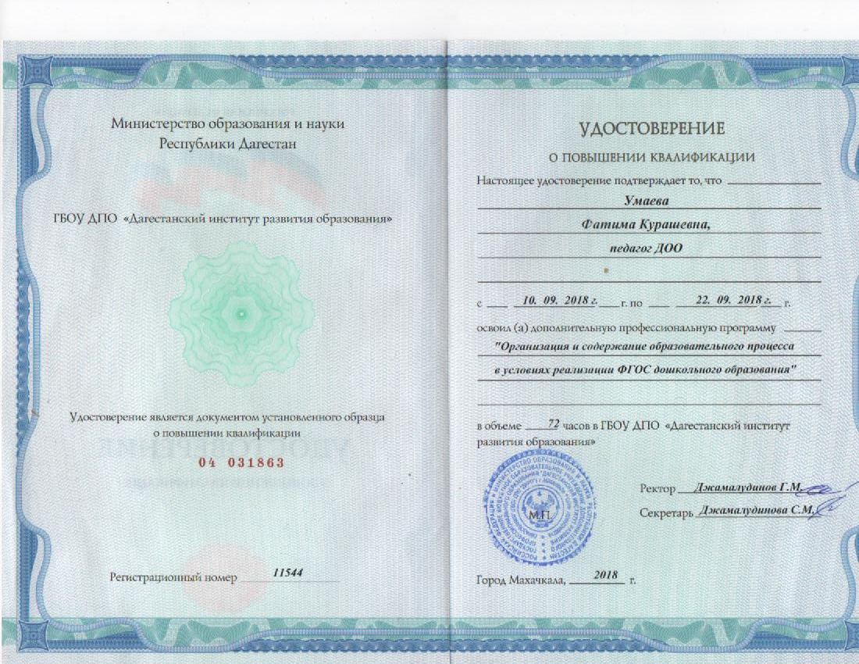
Повышение квалификации.

Slide 7
.

Slide 8
.

Slide 9
.

Slide 10
.

Slide 11
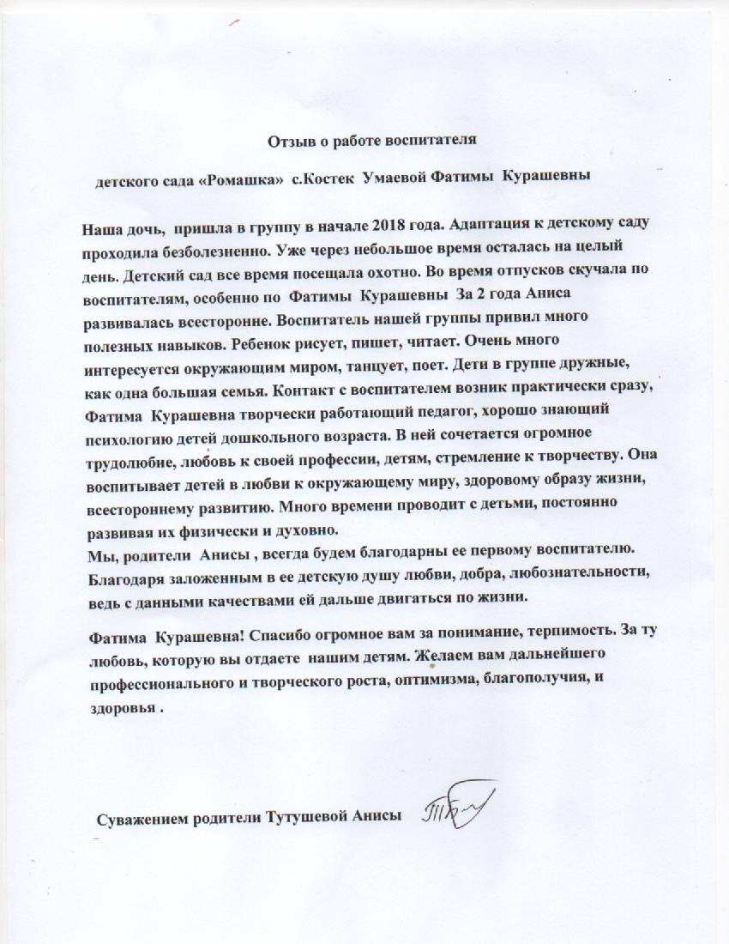
.

Slide 12
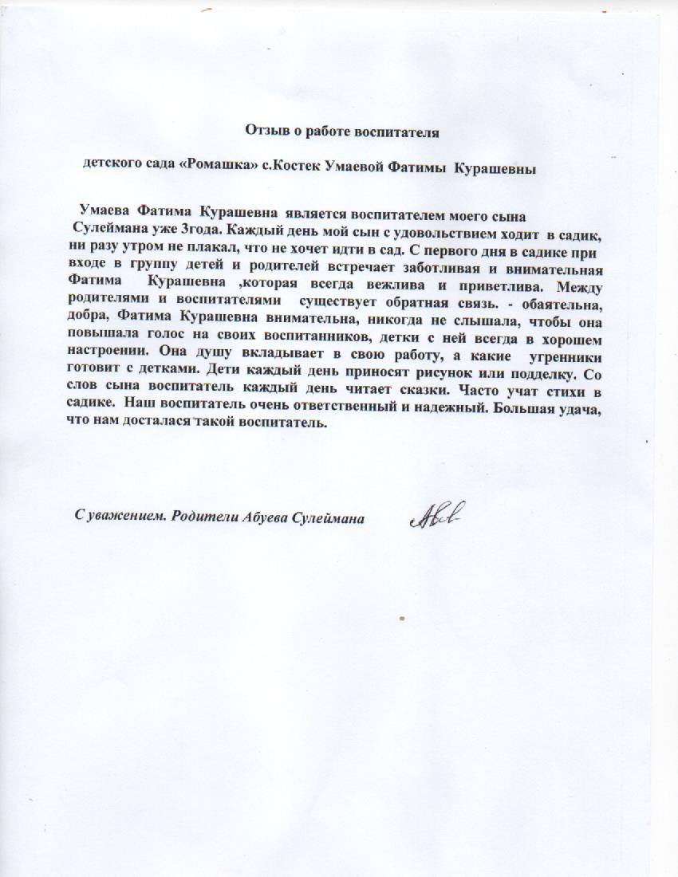
.

Slide 13
В человеке должно быть всё прекрасно…
Образование – непрерывное
Возраст – в самом расцвете сил
Вес – под контролем
Характер – нордический
Терпение – железное
Память
оперативная -256 Мб
постоянная – 40 Гб
Работоспособность – дикая
Хобби – поиск трудностей и их последнее героическое преодоление
Недостатки – гениальность
Достоинства – умение посмеяться над своими недостатками
Девиз:»Хочешь быть счастливым – будь им!» (Козьма Прутков)

Slide 14
Воспитатель, воспитатель- это слёзковытиратель, Одеватель, обуватель, умыватель иногда, Он косичкозаплетатель, зимой снегозагребатель, Одеялопоправлятель и копатель иногда.
Воспитатель, воспитатель- это книжечкочитатель, Кушать вкусно помогатель, танцеватель иногда. Он творитель и ценитель, детских тайн всегда хранитель, В общем, мамозаменитель и
любитель НАВСЕГДА!!!

Slide 15
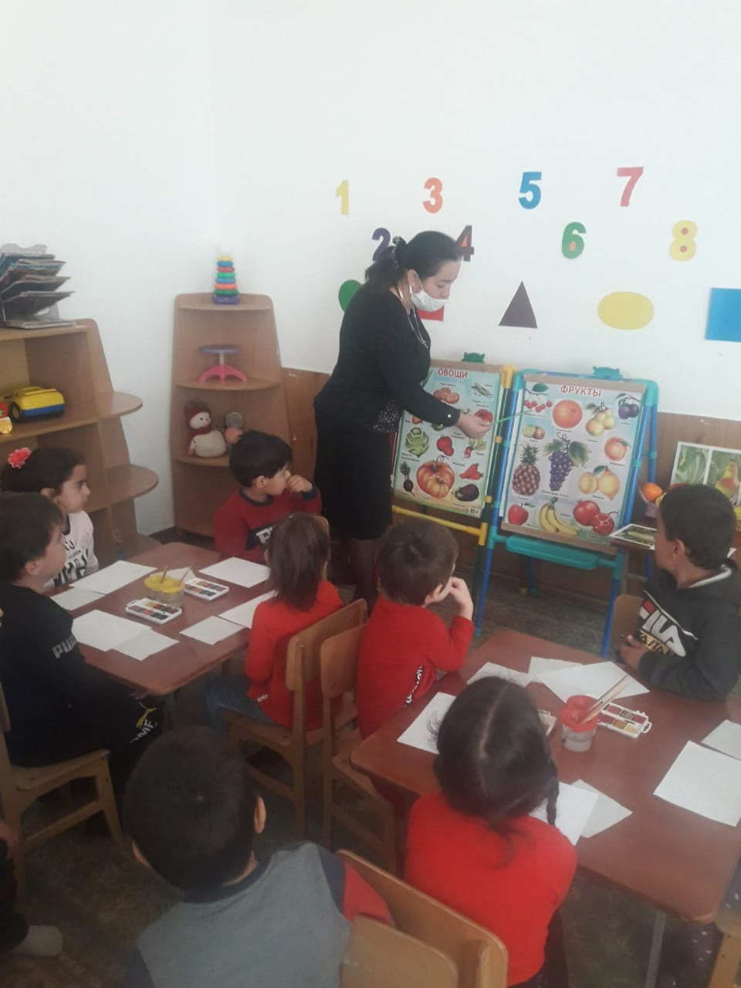
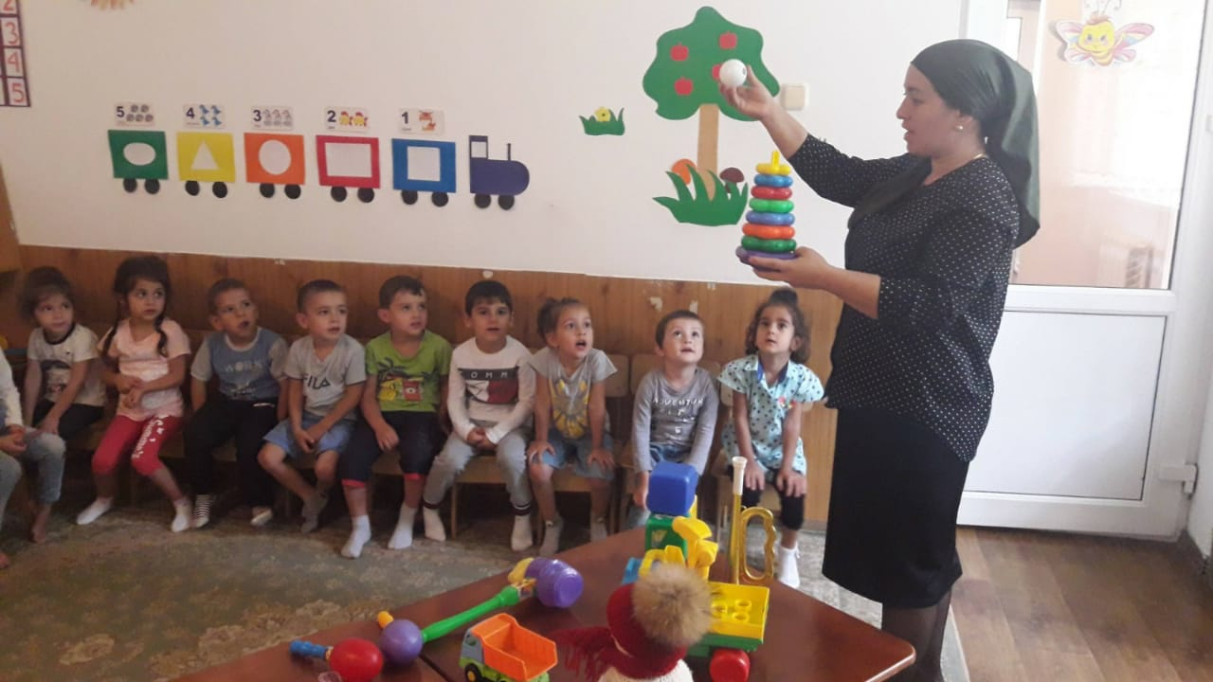
Играем и занимаемся

Slide 16
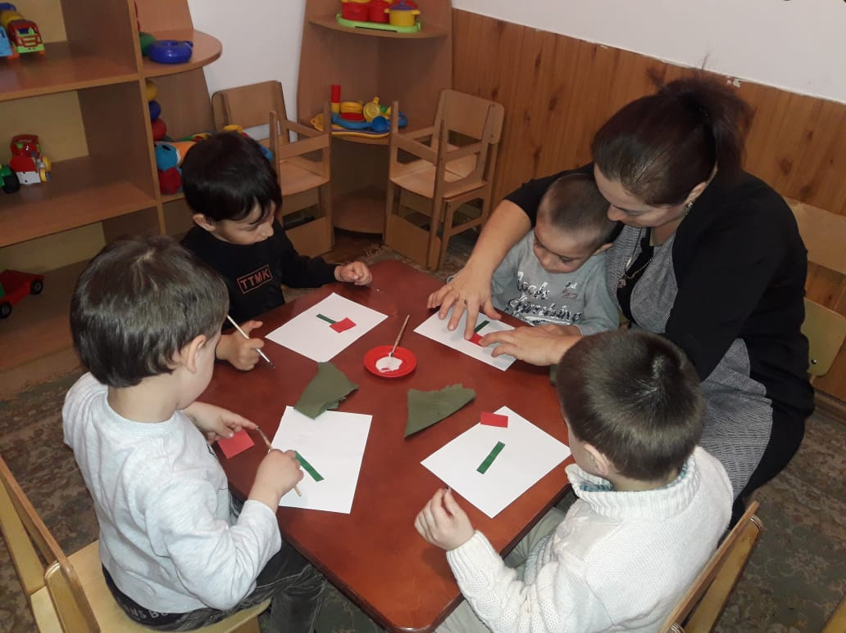
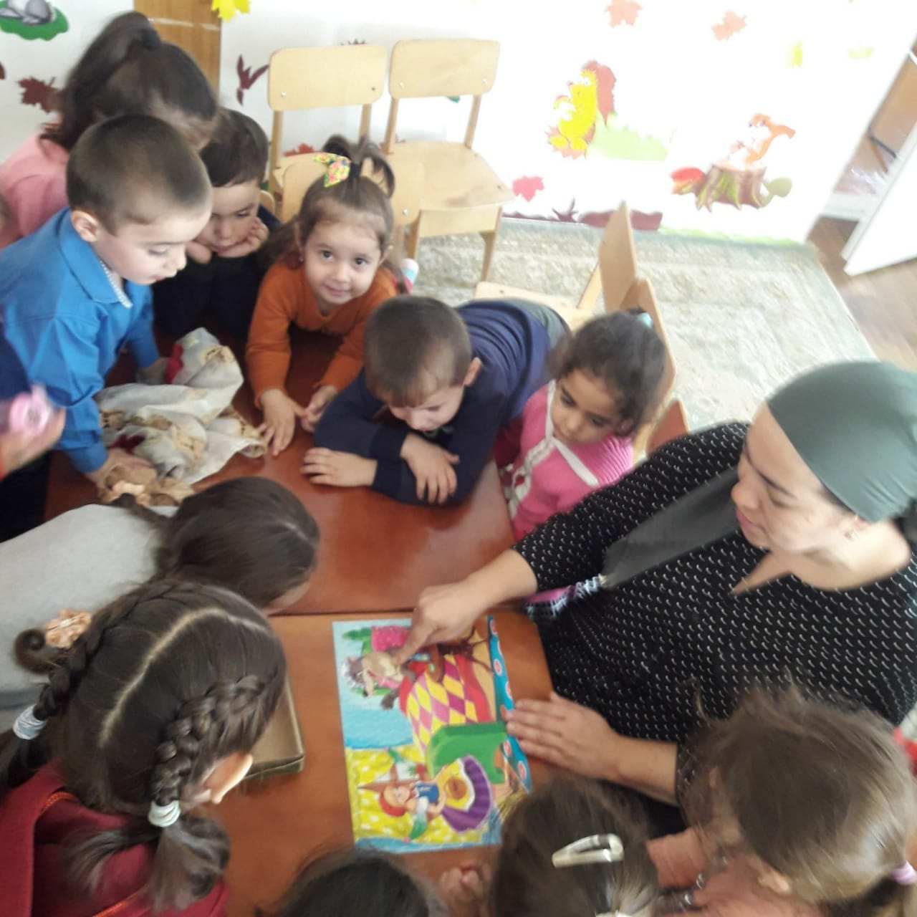
.

Slide 17
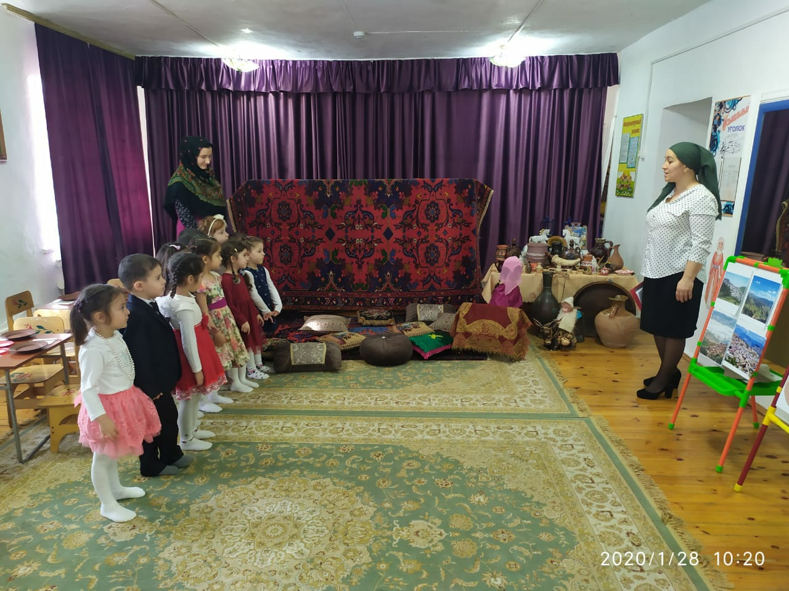

Slide 18
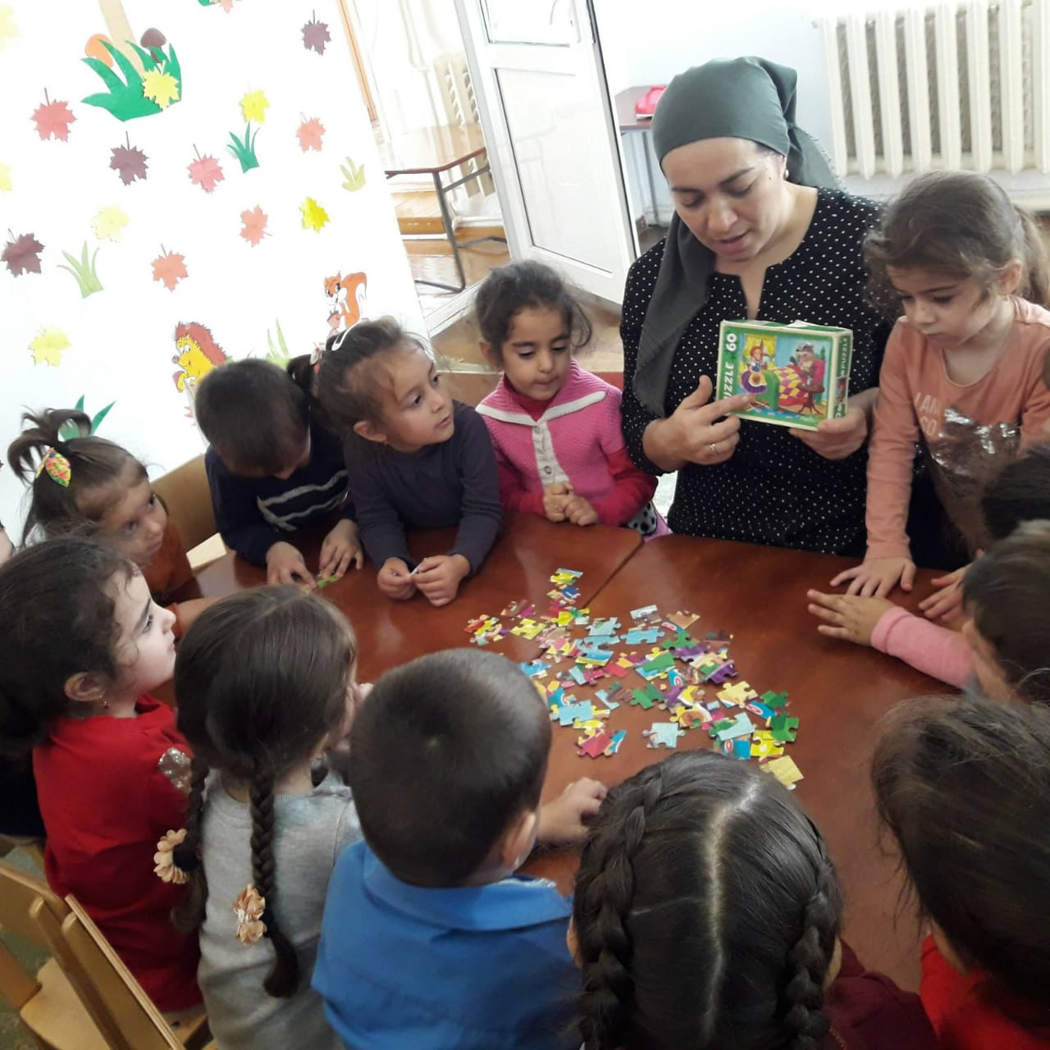
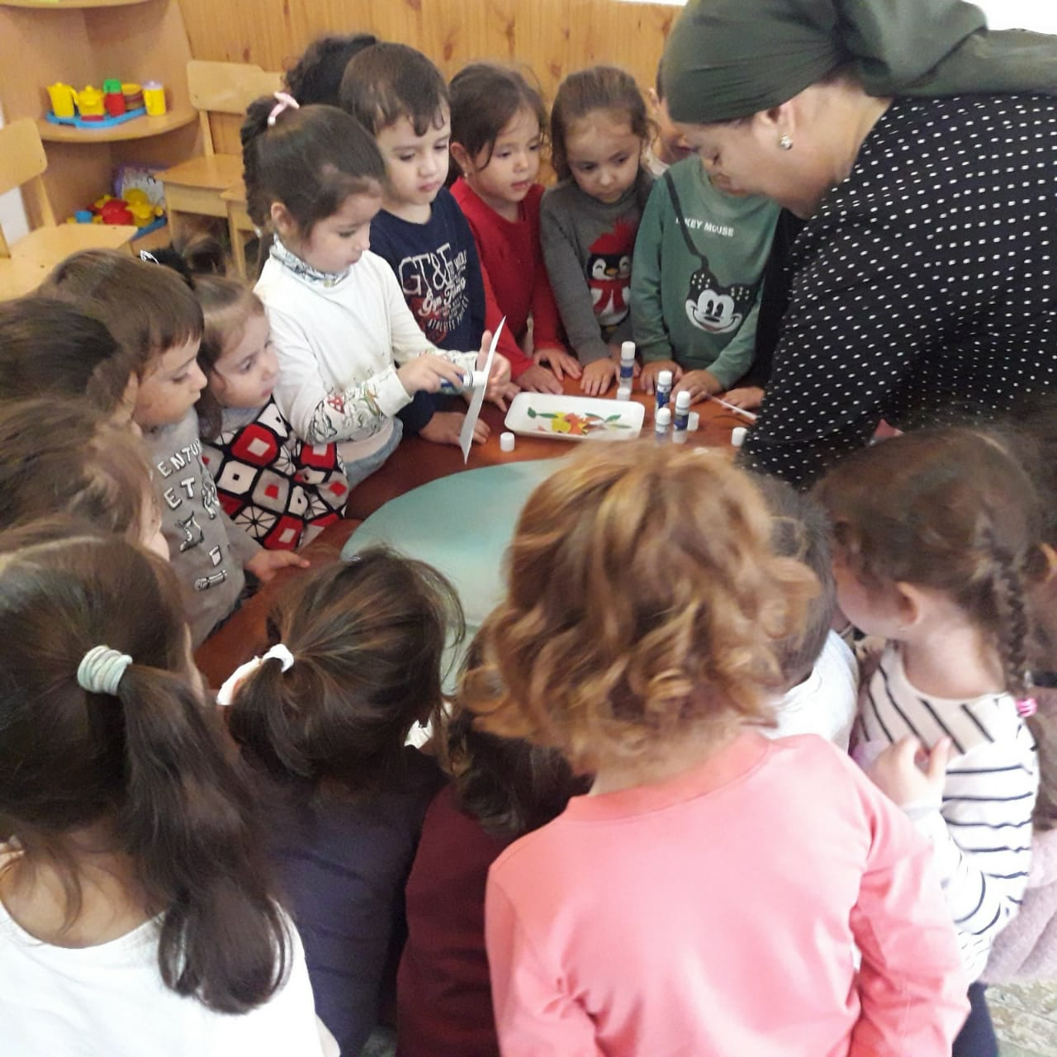
.

Slide 19
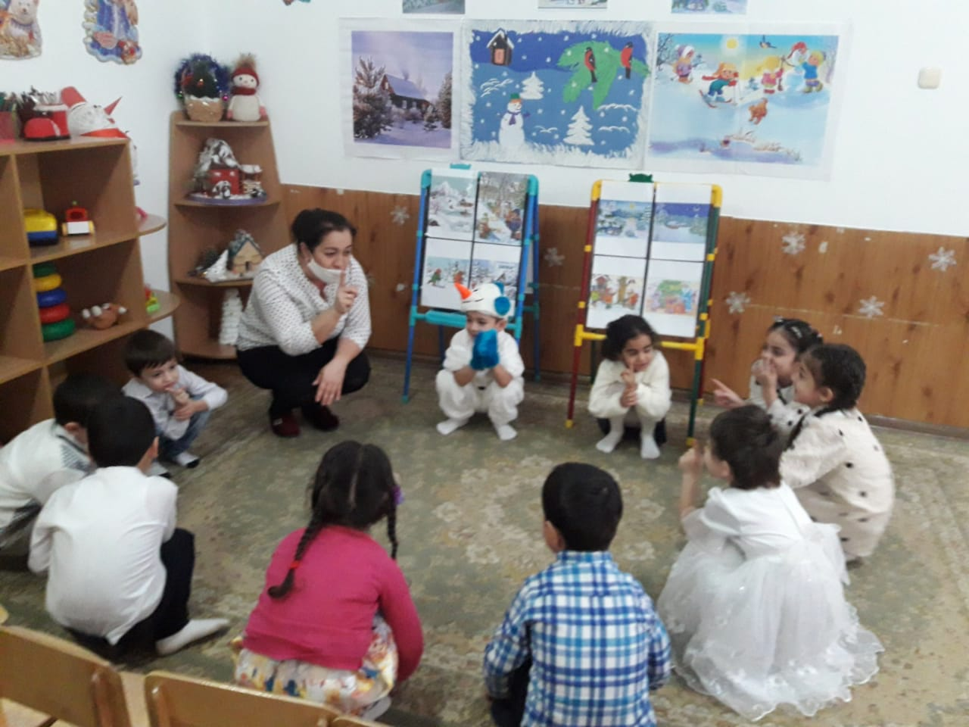

Slide 21
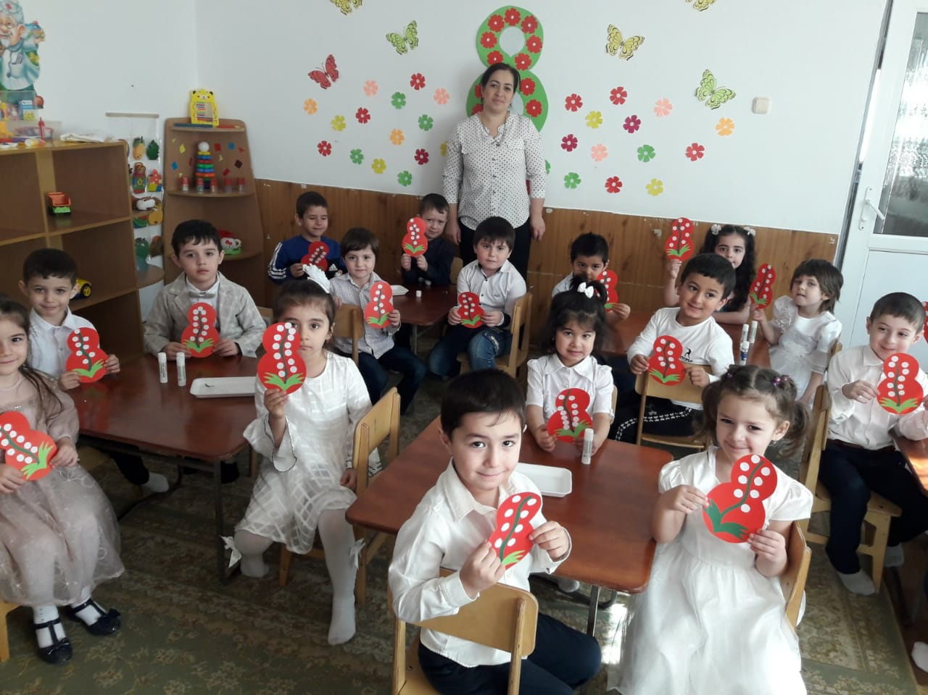

Slide 22
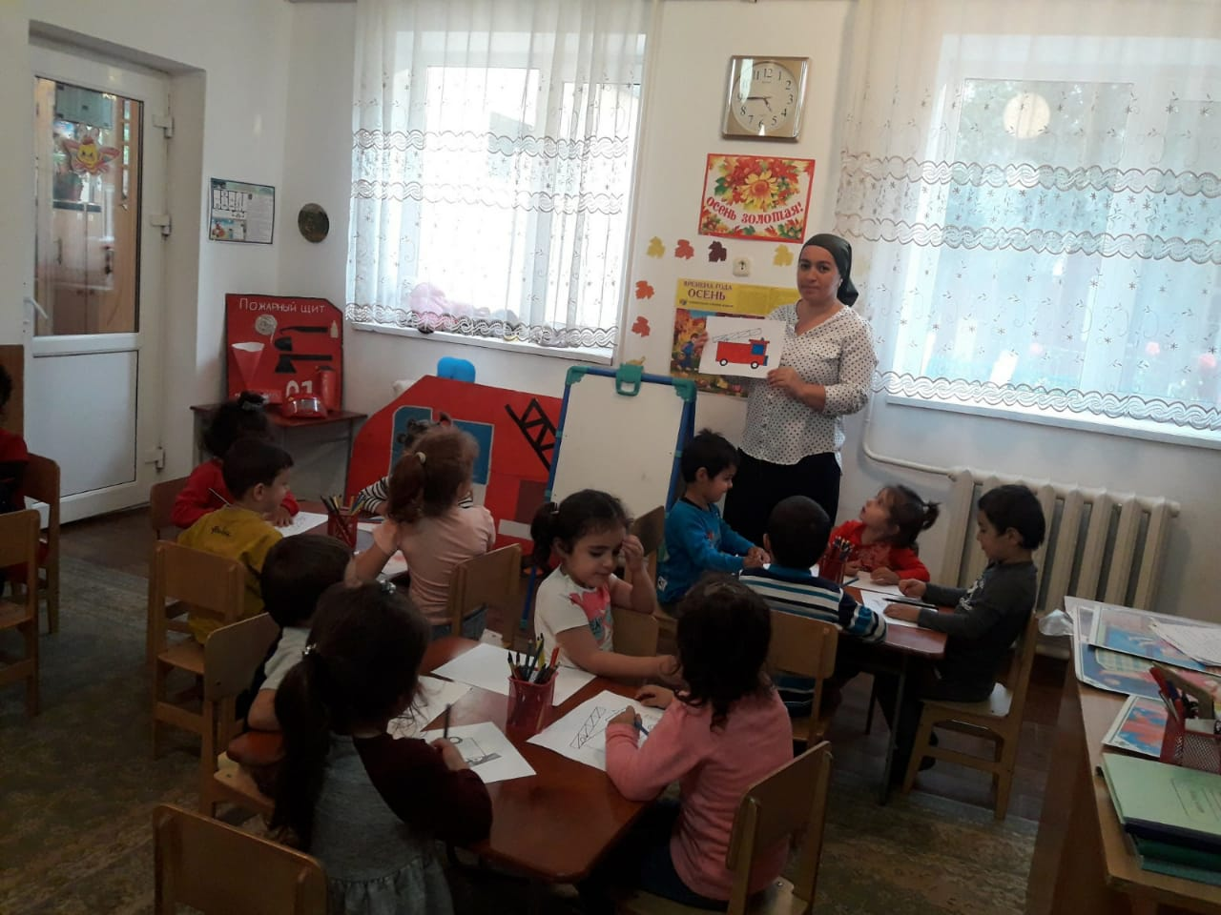
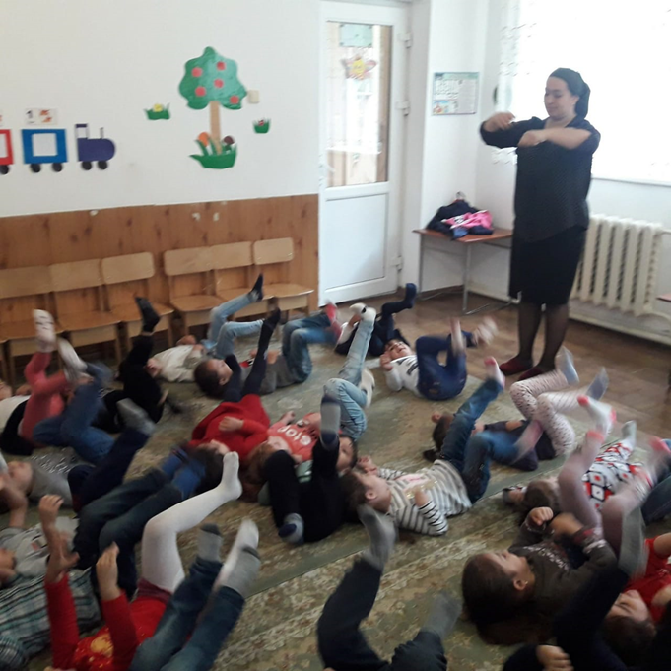
.

Slide 23
Дети вдохновляют на идеи новые
На задумки, да забавы разные.
Чтобы для детишек
каждый день в саду
Был не просто день,
а настоящий праздник!

Slide 24
Желаю, всем…
Кто-то когда – то сказал:
Работай, как будто тебе не надо денег
Люби, как будто тебе никто никогда не причинил боль.
Танцуй, как будто никто не смотрит.
Пой, как будто никто не слышит.
Живи, как будто на Земле рай!

